Slide 1
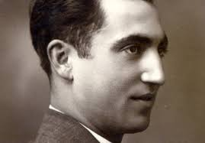
LETRAS GALEGAS 2019
Ola amiguiños:! Eu son Antón Fraguas e este ano a RAG dedícame o DÍA DAS LETRAS GALEGAS

Slide 2
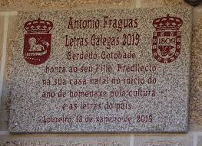
Onde nacín?
Nacín en decembro de 1905 en Cotobade (Pontevedra). O meu Pai, Manuel, foi canteiro e tivo que emigrar ao Brasil para traballar na construción; non puido asitir ao meu nacemento.

Slide 3
A miña infancia…
Así que me criei coa miña nai, Teresa, e coa “mamá Antonia” quen vivía con nós na casa. Elas foron as miñas primeiras mestras e quen me transmitiu as tradicións galegas.
Outra persoa importante foi o meu mestre, Antonio,quen falou co meu pai para que eu poidera estudar aquí en vez de ter que ir para o Brasil.

Slide 4
No Instituto…
Estudiei o bacharelato no Instituto Xeral e Técnico de Pontevedra, onde tiven, por sorte a Castelao como profesor.
Nesa época axudei a fundar a Sociedade da Lingua para defefender o galego e elaborar un dicionario.

Slide 5
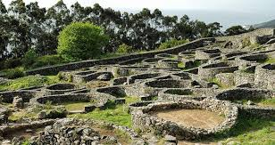
Xa na Universidade de Santiago…
Logo marchei para Santiago a estudar “Filosofía e letras”, carrera que rematei con nota de sobresaínte.
Tamén comencei a estudar “os castros” e “as mámoas” na zona de Lalín e Melide.

Slide 6
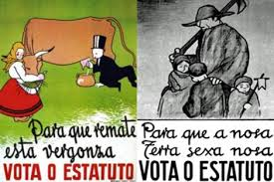
Pola década dos anos 30…
Colaboro con xornais e coa revista “Nós” con artigos relacionados coa cultura galega.
Por afiliarme ao “Partido galeguista” e defender o Estatuto de Autonomía de Galicia, sufrín persecución na ditadura de Franco e quitáronme a praza de profesor. Tiven que voltar a examinarme.

Slide 7
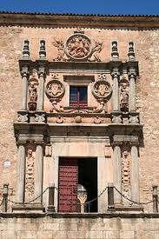
A década dos 40…
Volto a publicar artigos e libros, pero en castelán; a ditadura segue perseguíndome.
A finais dos anos 60, volto a publicar artigos e libros en galego, como facía antes da ditadura.

Slide 8
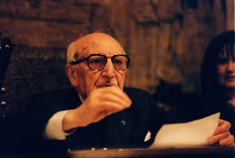
Que fixen na vida…
Ademais de escritor, fun antropólogo, etnógrafo, conferenciante, político, locutor de radio…
Tamén profesor nos Institutos de Santiago, A Estrada e Lugo e tamén na Universidade.

Slide 9
E como persoa…?
Fun un profesor moi querido polos meus alumnos. Loitei polos rapaces e rapazas máis desfavorecidos que viñan das aldeas, coma min, e carecían de recursos económicos.
Encantábame facer saídas cos meus alumnos e traballos de campo.

Slide 10
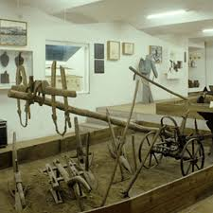
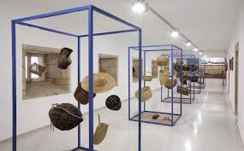
E como persoa…?
Gustábanme moito os libros e regalei a miña biblioteca ao Museo do Pobo Galego, do que fora fundador e director.
Fun un referente do galeguismo e dediquei toda a miña vida a loitar pola lingua e a cultura galega. Fun membro da RAG e do Consello da Cultura Galega.

Slide 11
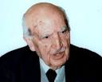
O meu adeus…
Chegou o momento do “adeus”. Hai xa 20 anos,o día 5 de novembro de 1999, despedinme de todos vós en Santiago de Compostela e fun enterrado no cemiterio de Boisaca.
“Sempre desinteresadamente, non máis que polo ben de Galicia. Por amor á nosa Terra”.
Antón Fraguas.

Slide 12
CONCURSO
A onde tivo que emigrar o pai de Antón Fraguas para manter á súa familia?
A) A Vigo.
B) A Suiza.
C) A Alemaña
D) Ao Brasil

Slide 13
CONCURSO
Quen foron as primeiras mestras de Antón Fraguas cando era un cativo?
A) A mestra de Cotobade.
B) A súa nai e a “mamá Antonia”.
C) As monxas de Santiago de Loureiro.

Slide 14
CONCURSO
Quen se decatou de que Antón Fraguas valía para estudar e falou co pai para que lle dese unha “carreiriña”?
A) O alcalde de Cotobade.
B) A nai de Antón Fraguas.
C) O seu mestre Antonio.
D) A mamá Antonia.

Slide 15
CONCURSO
Entre os excelentes profesores que tivo Antón Fraguas figura…?
A) Castelao.
B) Os seus avós
C) Uns tíos lonxanos.

Slide 16
CONCURSO
Entre outras cousas, foi perseguido pola ditadura fraquista por…?
A) Rematar a carreira con sobresaínte.
B) Defender o Estatuto de Autonomía.
C) Estudar Filosofía e Letras.

Slide 17
CONCURSO
Antón Fraguas foi fundaor e director de…?
A) Do Museo do Pobo galego.
B) Da Real Academia Española.
C) Do Real Club Celta de Vigo.

